Slide 1

2014年度 第５回税務労務委員会開催報告
日時 2015年2月11日(水) 17:00-19:00
場所
デロイトバンガロールオフィス
(会議室のご提供を有難うございました)
議事 （ ）内は講師の方
（１）インドにおけるPE課税（PWC：山崎先生） （２）インド移転価格課税の現状と対応策 （デロイト：松木先生）

Slide 2
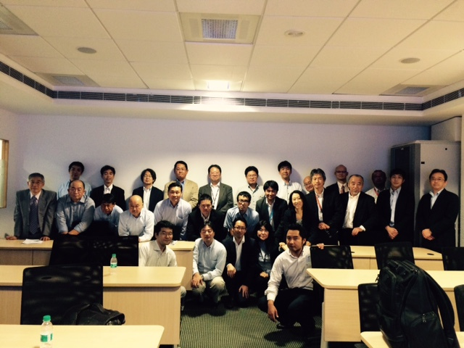
ご出席ありがとうございました！ →28名のご出席者

Slide 3
(１) インドにおけるPE課税 講師：ＰＷＣ 山崎先生
＜セクション１:恒久的施設(PEとその種類)＞
PEとは、Permanent Establishment (恒久的施設) ｢恒久的施設｣とは､事業を行う一定の場所であって企業が その事業の全部または一部を行っている場所をいう (日印租税条約第5条)
例:事業の管理の場所､支店､事務所､工場､作業場など
ただし以下のケースは除外: - 商品の保管または展示のためにのみ施設を利用する場合 - 情報収集することのみを目的として活動する場合 - 準備･補助的な活動のみをする場合

Slide 4
(１) インドにおけるPE課税 講師：ＰＷＣ 山崎先生
PE認定を受けるとどうなるか インドにおけるPE認定
→インドで獲得したとみなされる所得の計算 →所得に対して 40％(実効税率44％の納税)
PEの種類 Fixed Place PE､Installation PE(6ヶ月超の建設作業等)､ ｻｰﾋﾞｽPE(日印租税条約に規定なし)､代理人PE
⇒PEは事実認定の問題であり、有無も含めて個別に判断

Slide 5
(１) インドにおけるPE課税 講師：ＰＷＣ 山崎先生
＜セクション２ PE課税リスクとその対策＞
インド税務当局は外国企業への課税に積極的。 移転価格や恒久的施設に注目して、強い姿勢を示す。 支店やプロジェクトオフィスを設置していない場合でも、 PEと認定されて、課税されるケース増加 ⇒PE認定を受けないような各種リスクの分析と必要な対応 (契約内容､出向者･短期出張者の業務内容､費用の決定･ 支払い方法の改善など)
PE認定の事例 - 恒久的施設として支店またはﾌﾟﾛｼﾞｪｸﾄｵﾌｨｽを設置 - 駐在員事務所で営業活動実施と判断された場合 - ｲﾝﾄﾞ国外から出張で建設作業等をサポート - 派遣駐在員の活動が、親会社の代理的活動を行っている と判断された場合 - 販売代理店に契約条件を決定する権限を持たせ､代理で 反復継続的に注文を獲得していると判断された場合

Slide 6
(２) ｲﾝﾄﾞ移転価格課税の現状と対応策 講師：デロイト 松木先生
インド移転価格税制の概要 2001年4月1日導入 国際取引および特定国内取引を行う全ての法人を対象 文書化と会計士報告書(3CEB)の作成･提出要 ※2014年税制改正による変更点(‘15年4月1日以降適用) ﾚﾝｼﾞｺﾝｾﾌﾟﾄ､四分位範囲､複数年ﾃﾞｰﾀによる比較分析
インドの移転価格調査とその傾向
移転価格調査官(TPO)によるNotice発行により開始
移転価格証拠資料､財務諸表､国際取引詳細等を要求
問題となる主な項目：ﾏｰｸｱｯﾌﾟ率､機能の再評価､ ｸﾞﾙｰﾌﾟ内役務提供や金融取引､無形資産に関する 移転価格算定方法、無形資産に関する支払
2012-13更正税額は7002億ﾙﾋﾟｰ(全世界の70％)

Slide 7
(２) ｲﾝﾄﾞ移転価格課税の現状と対応策 講師：デロイト 松木先生
国内での救済制度 移転価格調査･更正通知は課税年度終了後48ヶ月以内 →CIT(A)…所得税局長(上訴担当)2～3年 もしくはDRP…紛争解決委員会9ヶ月以内 →ITAT…租税裁判所 →高等裁判所→最高裁判所
相互協議(MAP)：租税条約による解決
相手国で申請
両国間の権限ある当局(CA)は協議を行い、完全な 合意が出来るよう努力する。
インドにおける事前確認(APA)
ﾕﾆﾗﾃﾗﾙAPA､ﾊﾞｲﾗﾃﾗﾙAPA､多国間APAあり
納税者と中央直接税務当局の間で事前に独立企業間 価格の算定および算定方法を明確化するもの
対象年度は3-5年(最長5年､過去4年間の遡及適用可)

Slide 8
(3)その他－ご連絡事項
次回は4月15日(水)17:00-19:00の
場所: Deloitte Haskins & Sells 事務所会議室
テーマ ( )内は講師の方々
・インドにおける資金調達手法 (三菱東京ＵＦＪ銀行 安井様)
・インド予算案
（PWC尻引先生）
皆様のご出席を歓迎します。

